Slide 1
Service-Oriented Design
Service-Oriented Software Engineering
Software Institute
Nanjing University
Bei Jia

Slide 2
面向服务设计
在面向服务设计的过程中，通过从服务候选（逻辑）派生出具体的服务设计（物理），然后装配到实现业务流程的抽象组合中
面向服务设计的目标
  确定架构扩展的核心集合
  设定架构的边界
  识别所需的设计标准
  定义抽象服务接口设计
  识别潜在的服务组合
  评估面向服务原则的支持
  探究当代SOA 特征的支持

Slide 3
面向服务的设计过程
组合SOA
  选择服务层
  定位核心的SOA 标准
  选择SOA 扩展
设计服务
  设计以实体为核心的业务服务
  设计应用服务
  设计以任务为核心的业务服务
设计面向服务业务过程

Slide 4
组合SOA——选择服务层
讨论如何配置服务层
  现有配置(Existing configurations)
    “如果服务层已经标准化”
  必需的标准(Required standards)
    “如果重新构建服务层”
  服务组合性能(Service composition performance)
    “灵活”vs. “性能”
  服务部署(Service deployment)
    “分布式环境的性能和冗余”
  服务版本控制(Service versioning)
    “接口稳定”vs.“功能扩展”
  业务服务与XSD schema设计(Business service and XSD schema designs)
    “与企业模型保持一致”
  业务服务维护(Business service maintenance)

Slide 5
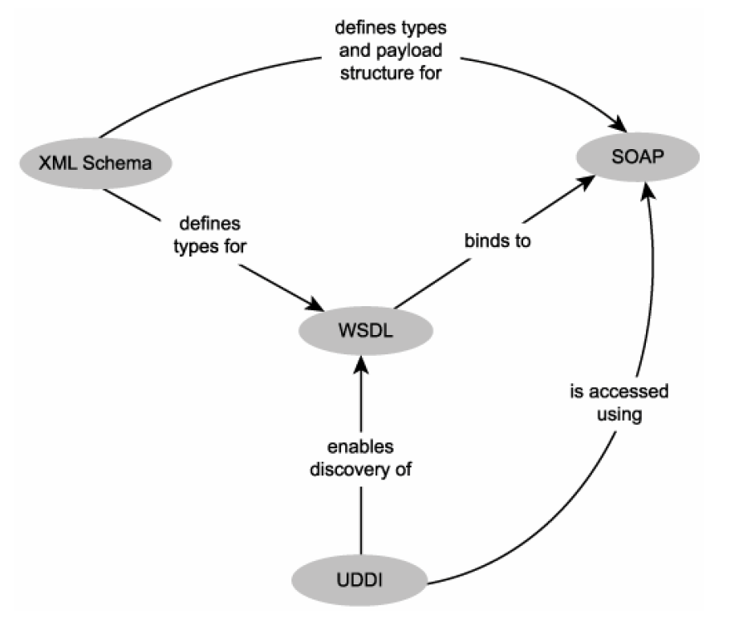
组合SOA——定位核心SOA 标准
遵循行业标准

Slide 6
WS-I 基本概要 (WS-I Basic Profile)1.0,1.1 ——协议构成
SOAP 1.1
WSDL 1.1
UDDI 2.0
XML 1.0（第二版）
XML Schema 第一部分（结构）
XML Schema 第二部分（数据类型）
RFC2246 ：传输层安全性协议（TLS）1.0
RFC2459：因特网 X.509 公钥基础架构证书与 CRL 概要
RFC2616：超文本传输协议（HTTP） 1.1
RFC2818：TLS 上的 HTTP
RFC296：HTTP 状态管理机制
安全套接字层协议（SSL） 3.0
简单SOAP绑定概要 Simple SOAP Binding Profile（SSBP）

Slide 7
WS-I 基本概要 (WS-I Basic Profile)1.0,1.1 ——设计标准范例
SOAP 封套（envelop）不能包含文档类型声明（指向DTD脚本）或处理指令（PI）
不鼓励在SOAP 封套（envelop）中使用encodingStyle属性
如其他消息头块（header block）和消息体（body）需要，必须在对它们进行处理前，完成对所需SOAP头块的检查
当在WSDL 的消息（message）结构中使用参数（part）结构中使用元素（element）来指定数据类型时，必须引用全局元素声明
SOAP消息体（body）结构中出现的元素序列必须与对应WSDL part结构中定义的序列相同
WSDL中的绑定（binding）元素只能使用 WSDL SOAP binding

Slide 8
除此之外……在XML中
在分布式系统中遗留的RPC风格SOAP消息与WS-*规范中的文档风格SOAP消息相冲突
不推荐自动生成的XML
在已建立的XML数据表示架构上搭建SOA

Slide 9
除此之外……在WSDL中 （1/4）
建立并遵循命名标准（服务端点的名称、服务操作的名称、消息值）
  具有高度跨应用复用潜力的服务候选应该始终被剥夺任何暗示它们最初构建业务流程的命名特征。如简单地命名为GetTimesheetID 或只是GetID ，而不是使用GetTimesheetsubmissionID
  应用服务需要根据它们操作所分组的处理上下文来命名。使用动词+名词或仅仅名词的约定。如CustomerDataAccess 、SaleReporting 和GetStatistics
  应用服务操作的命名应清晰地与它们各自的功能本质相对应。如， GetReport、ConvertCurrency、和VerifyData

Slide 10
除此之外……在WSDL中 （2/4）
建立并遵循命名标准（服务端点的名称、服务操作的名称、消息值）
  以实体为核心的业务服务需要保留派生出其相应服务候选的实体模型的含义。因此，所使用的命名约定必须反映那些建立在组织内的初始实体模型。通常来讲，这类服务使用只有名词的命名结构。如，Invoice 、Customer 与Employee
  以实体为核心的业务服务操作应该是基于动词，并且不重复实体的名字。如，一个称为Invoice的以实体为核心的服务不应该具有命名为Addlnvoice 的操作

Slide 11
除此之外……在WSDL中 （3/4）
恰当的接口粒度级别
  服务接口粒度应与XML文档接口保持一致，否则需要引入额外工作
  粗粒度服务高性能，细粒度服务具备复用性
    全面了解部署环境的性能局限，如有必要，探求可替代的支持技术（如二进制编码扩展）
    对同样的Web服务，讨论提供多重粒度的WSDL定义或者在同一个WSDL定义中支持多重粒度操作的可能性。从而兼顾性能和可复用性
    在解决方案的接入点，以粗粒度接口的方式提供服务；在预定义好的边界内，以细粒度接口的方式提供服务
      在粗粒度的服务中促进互操作性，在细粒度的服务中鼓励可复用性
      服务组合模型往往要求粗粒度服务担任细粒度服务的控制者和接入点

Slide 12
除此之外……在WSDL中 （4/4）
将服务操作设计为天生可扩展
  操作与消息设计为与应用无关
识别已知的和潜在的服务请求
模块化服务定义
  import WSDL
  import XSD Schema
对命名空间进行标准化使用

Slide 13
除此之外……在XML Schema中
模块化XSD Schema
  分解到单独模块
  通过include或import装配XSD Schema
  可扩展，以XSLT等加以辅助
使用XSD Schema定义文档格式消息

Slide 14
除此之外……在SOAP中
优先使用文档类型风格
使用模块化XSD Schema定义数据类型
使用SOAP报头携带元数据，以支持WS-*规范

Slide 15
除此之外……在命名空间中
通过命名空间提供的信息域组织系统
遵循WS-I基本概要，将命名空间视作业务或技术领域的标识符，并用作对应元素的前缀

Slide 16
除此之外……在UDDI中
根据面向服务架构的设计范围（应用级、企业范围等等）选择是否引入：UDDI或其他的发布/查找，或元数据服务标准

Slide 17
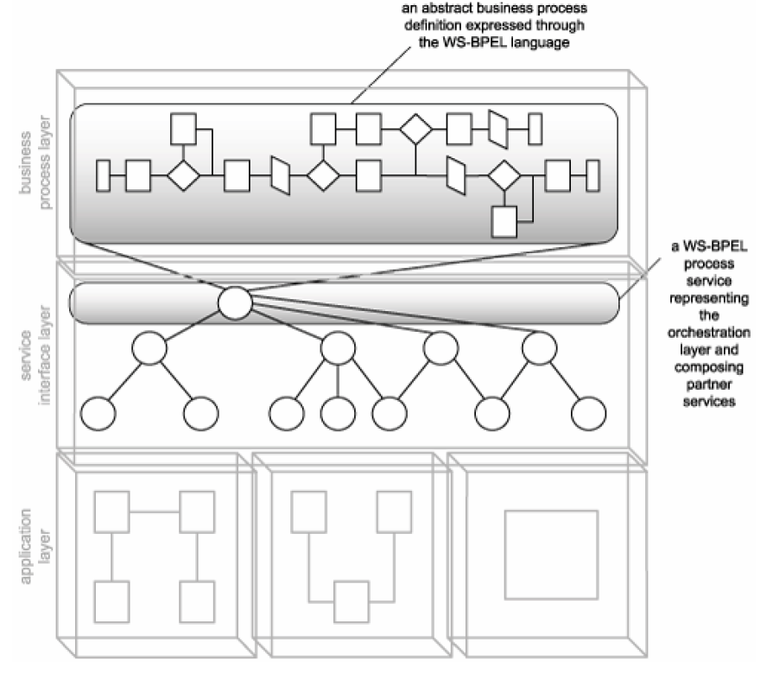
组合SOA——选择SOA 扩展
选择SOA特征
选择WS-*标准
选择BPEL

Slide 18
WSDL优先的服务设计
服务被设计为精确表达对应服务候选的上下文和功能
约定服务操作命名标准，从而产生标准化的接入点（endpoint）定义
抽象地对操作的粒度进行建模，提供一致性和可预知的接口设计，从而得到消息大小以及适应于目标通讯架构的负载比例
要求底层应用遵循服务设计的表示，而不是相反
  否则，常会使得业务层需要组合依赖于RPC 风格通信的旧有组件
业务服务的设计能够由业务分析师辅助完成，以确保业务逻辑的精确表示

Slide 19
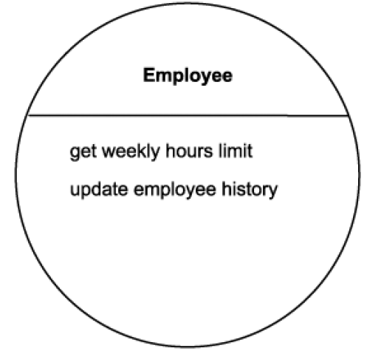
以实体为核心的业务服务设计 I
0. 案例：雇员服务候选

Slide 20
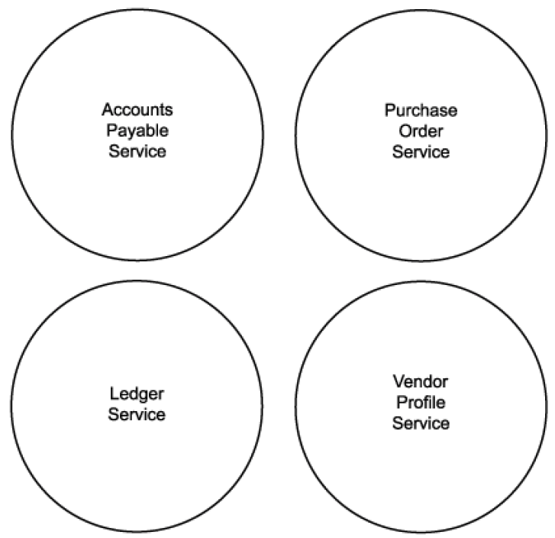
以实体为核心的业务服务设计 II
1. 审查现存服务
  服务建模时已经考虑现有服务
  设计时再次审查以确保服务操作候选所表示的部分或者所有功能并不存在于现有的其他服务中
  现存服务如右所示

Slide 21
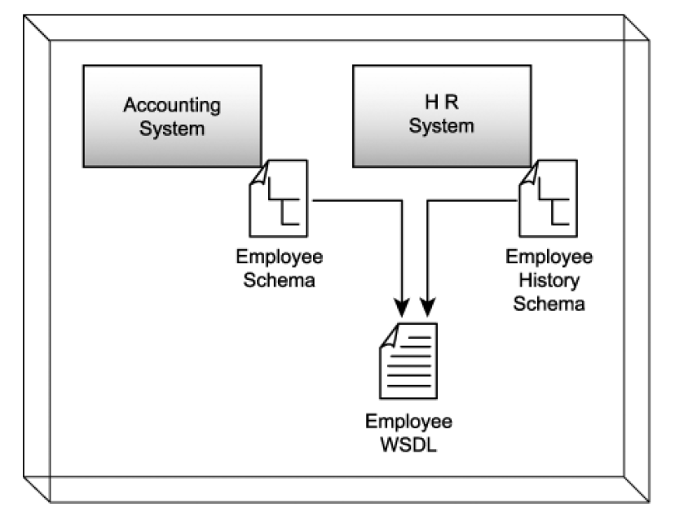
以实体为核心的业务服务设计 III
2. 定义消息schema 类型
  账务相关的信息集合以实体为核心的XSD schema 的详细清单已存在
  派生相对简单的XSD schema

Slide 22
以实体为核心的业务服务设计 IV
Different source
Employee.xsd
EmployeeHistory.xsd
<xsd:schema xmlns:xsd="http://www.w3.org/2001/XMLSchema" targetNamespace="http://www.xmltc.com/tls/employee/schema/accounting/">
<xsd:element name="EmployeeHoursRequestType">
<xsd:complexType>
<xsd:sequence>
<xsd:element name="ID" type="xsd:integer"/>
</xsd:sequence>
</xsd:complexType>
</xsd:element>
<xsd:element name="EmployeeHoursResponseType">
<xsd:complexType>
<xsd:sequence>
<xsd:element name="ID" type="xsd:integer"/>
<xsd:element name="weeklyHoursLimit" type="xsd:short"/>
</xsd:sequence>
</xsd:complexType>
</xsd:element>
</xsd:schema>
<xsd:schema xmlns:xsd="http://www.w3.org/2001/XMLSchema" targetNamespace="http://www.xmltc.com/tls/employee/schema/hr/">
<xsd:element name="EmployeeUpdateHistoryRequestType">
<xsd:complexType>
<xsd:sequence>
<xsd:element name="ID" type="xsd:integer"/>
<xsd:element name="Comment" type="xsd:string"/>
</xsd:sequence>
</xsd:complexType>
</xsd:element>
<xsd:element name="EmployeeUpdateHistoryResponseType">
<xsd:complexType>
<xsd:sequence>
<xsd:element name="ResponseCode“
type="xsd:byte"/>
</xsd:sequence>
</xsd:complexType>
</xsd:element>
</xsd:schema>

Slide 23
以实体为核心的业务服务设计 IV
在WSDL中分别导入XSD Schema
<types>
<xsd:schema targetNamespace="http://www.xmltc.com/tls/employee/schema/">
<xsd:import namespace="http://www.xmltc.com/tls/employee/schema/accounting/" schemaLocation="Employee.xsd"/>
<xsd:import namespace="http://www.xmltc.com/tls/employee/schema/hr/" schemaLocation="EmployeeHistory.xsd"/>
</xsd:schema>
</types>

Slide 24
以实体为核心的业务服务设计 V
3. 提取抽象服务接口
  确认每个服务操作候选是适当的
    通过确保逻辑封装的粒度，从而达成恰当的通用性和可复用性
    研究第2步所定义的数据结构，并建立一组操作名称
  在WSDL 文件中创建portType/interface元素，并在其中定义操作候选相对应的operation元素
  将提供给每个操作的逻辑处理所需的输入和输出值形式化
    该步骤可以通过定义恰当的message元素，并通过part子元素引用XSD schema类型完成

Slide 25
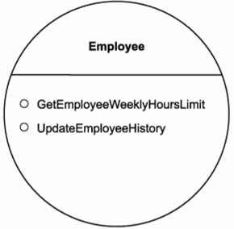
以实体为核心的业务服务设计 VI
<message name="getEmployeeWeeklyHoursRequestMessage">
<part name="RequestParameter" element="act:EmployeeHoursRequestType"/>
</message>
<message name="getEmployeeWeeklyHoursResponseMessage">
<part name="ResponseParameter" element="act:EmployeeHoursResponseType"/>
</message>
<message name="updateEmployeeHistoryRequestMessage">
<part name="RequestParameter" element="hr:EmployeeUpdateHistoryRequestType"/>
</message>
<message name="updateEmployeeHistoryResponseMessage">
<part name="ResponseParameter" element="hr:EmployeeUpdateHistoryResponseType"/>
</message>
<portType name="EmployeeInterface">
<operation name="GetEmployeeWeeklyHoursLimit">
<input message="tns:getEmployeeWeeklyHoursRequestMessage"/>
<output message="tns:getEmployeeWeeklyHoursResponseMessage"/>
</operation>
<operation name="UpdateEmployeeHistory">
<input message="tns:updateEmployeeHistoryRequestMessage"/>
<output message="tns:updateEmployeeHistoryResponseMessage"/>
</operation>
</portType>

Slide 26
以实体为核心的业务服务设计 VII
<portType name="EmployeeInterface">
<documentation>
GetEmployeeWeeklyHoursLimit uses the Employee
ID value to retrieve the WeeklyHoursLimit value.
UpdateEmployeeHistory uses the Employee ID value
to update the Comment value of the EmployeeHistory.
</documentation>
<operation name="GetEmployeeWeeklyHoursLimit">
<input message="tns:getEmployeeWeeklyHoursRequestMessage"/>
<output message="tns:getEmployeeWeeklyHoursResponseMessage"/>
</operation>
<operation name="UpdateEmployeeHistory">
<input message="tns:updateEmployeeHistoryRequestMessage"/>
<output message="tns:updateEmployeeHistoryResponseMessage"/>
</operation>
</portType>
4. 应用面向服务原则
  服务可复用性
  服务自治
  服务无状态
  服务可发现性
Also covered in service modeling

Slide 27
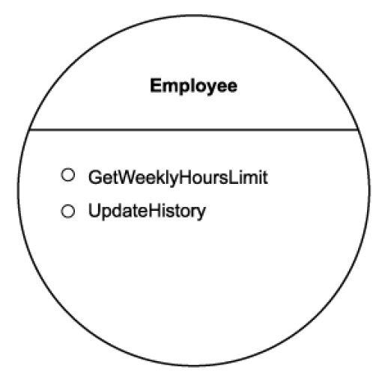
以实体为核心的业务服务设计 VIII
5. 标准化并完善服务接口
  审查并应用现存设计标准和原则
  修订服务设计
  验证WS-I 基本概要的一致性要求(完成到目前为止产物的校验)

Slide 28
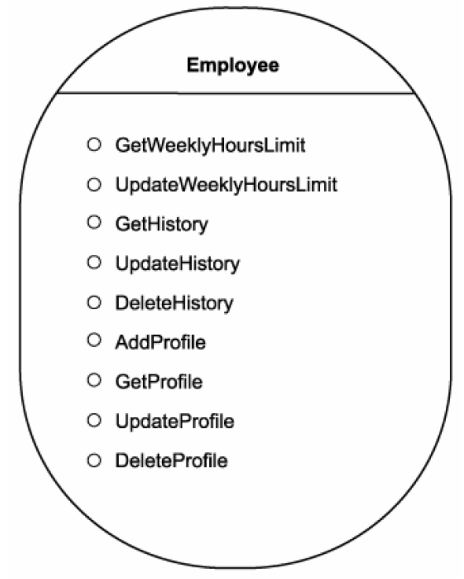
以实体为核心的业务服务设计 IX
6. 扩展服务设计
  添加新操作
  在现存操作中添加新参数
  实体为核心的服务的一组经典操作
    GetSomething
    UpdateSomething
    AddSomething
    DeleteSomething

Slide 29
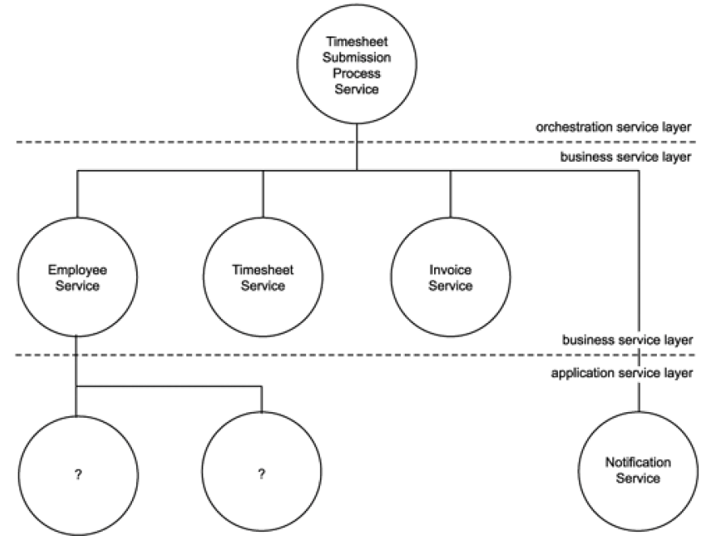
以实体为核心的业务服务设计 X
7. 识别必要的处理
  在服务建模的基础上进一步识别应用服务
  雇员信息存储分布在账务系统和HR系统
    GetWeeklyHoursLimit要求对账务数据库：
      使用雇员ID作为唯一的搜索准则，返回雇员每周工作时间限制
    UpdateHistory要求对HR 雇员概要数据库：
      使用雇员ID 作为唯一准则，更新雇员历史表“注释”列

Slide 30
以实体为核心的业务服务设计 XI
最终的抽象服务定义
<definitions name="Employee" targetNamespace="http://www.xmltc.com/tls/employee/wsdl/" xmlns="http://schemas.xmlsoap.org/wsdl/" xmlns:act="http://www.xmltc.com/tls/employee/schema/accounting/" xmlns:hr="http://www.xmltc.com/tls/employee/schema/hr/" xmlns:soap="http://schemas.xmlsoap.org/wsdl/soap/" xmlns:tns="http://www.xmltc.com/tls/employee/wsdl/" xmlns:xsd="http://www.w3.org/2001/XMLSchema">
<types>
<xsd:schema targetNamespace="http://www.xmltc.com/tls/employee/schema/">
<xsd:import namespace="http://www.xmltc.com/tls/employee/schema/accounting/" schemaLocation="Employee.xsd"/>
<xsd:import namespace=http://www.xmltc.com/tls/employee/schema/hr/
schemaLocation="EmployeeHistory.xsd"/>
</xsd:schema>
</types>
<message name="getWeeklyHoursRequestMessage">
<part name="RequestParameter" element="act:EmployeeHoursRequestType"/>
</message>
<message name="getWeeklyHoursResponseMessage">
<part name="ResponseParameter" element="act:EmployeeHoursResponseType"/>
</message>
<message name="updateHistoryRequestMessage">
<part name="RequestParameter" element="hr:EmployeeUpdateHistoryRequestType"/>
</message>
…..

Slide 31
以实体为核心的业务服务设计 XII
最终的抽象服务定义 (续)
….
<message name="updateHistoryResponseMessage">
<part name="ResponseParameter" element="hr:EmployeeUpdateHistoryResponseType"/>
</message>
<portType name="EmployeeInterface">
<documentation>
GetWeeklyHoursLimit uses the Employee ID value to retrieve the WeeklyHoursLimit value.
UpdateHistory uses the Employee ID value to update the Comment value of the EmployeeHistory.
</documentation>
<operation name="GetWeeklyHoursLimit">
<input message="tns:getWeeklyHoursRequestMessage"/>
<output message="tns:getWeeklyHoursResponseMessage"/>
</operation>
<operation name="UpdateHistory">
<input message="tns:updateHistoryRequestMessage"/>
<output message="tns:updateHistoryResponseMessage"/>
</operation>
</portType>
...
</definitions>

Slide 32
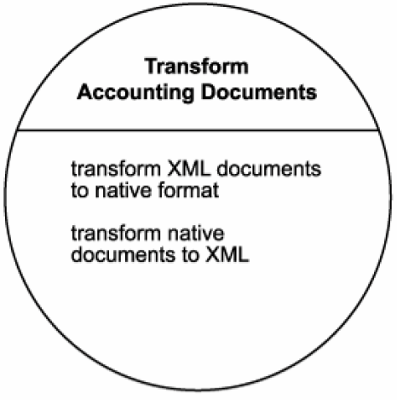
应用服务设计 I
0. 案例：转换账务文档应用服务候选

Slide 33
应用服务设计 II
1. 审查现有服务
  避免应用服务内的冗余
  考虑使用第三方服务
  本案例中
    转换账务文档应用服务候选与其他已知应用服务之间不存在功能上的冗余和重叠
    也没有合适的第三方服务

Slide 34
应用服务设计 III
2. 确认上下文
  在与现有服务设计所构成的上下文进行比对的基础上，重新评估由服务候选所提议的操作候选分组
    在以实体为核心的服务中，由于实体模型已经预定义了上下文，没有对应步骤
  本案例中，转换账务文档应用服务候选中的操作候选，已经良好分组

Slide 35
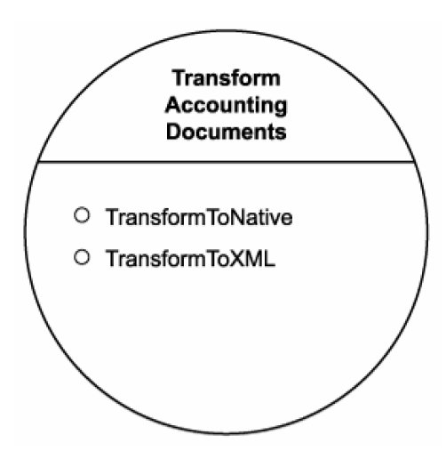
应用服务设计 IV
3. 提取初始的服务接口
  将应用服务候选视为主要输入，确保表示操作候选所代表的逻辑划分的粒度能适当地具备通用性和可复用性
  将每个操作候选的输入和输出文档化，并使用 XSD schema结构定义消息结构（通过 WSDL type结构引入）
  通过增加portType/interface 域（连同它的子元素operation）和必要的message元素来完善服务定义

Slide 36
应用服务设计 V
<xsd:schema targetNamespace="http://www.xmltc.com/railco/transform/schema/">
<xsd:element name="TransformToNativeType">
<xsd:complexType>
<xsd:sequence>
<xsd:element name="SourcePath" type="xsd:string"/>
<xsd:element name="DestinationPath" type="xsd:string"/>
</xsd:sequence>
</xsd:complexType>
</xsd:element>
<xsd:element name="TransformToNativeReturnCodeType">
<xsd:complexType>
<xsd:sequence>
<xsd:element name="Code" type="xsd:integer"/>
<xsd:element name="Message" type="xsd:string"/>
</xsd:sequence>
</xsd:complexType>
</xsd:element>
</xsd:schema>
<xsd:schema targetNamespace="http://www.xmltc.com/railco/transform/schema/">
<xsd:element name="TransformToXMLType">
<xsd:complexType>
<xsd:sequence>
<xsd:element name="SourcePath" type="xsd:string"/>
<xsd:element name="DestinationPath" type="xsd:string"/>
</xsd:sequence>
</xsd:complexType>
</xsd:element>
<xsd:element name="TransformToXMLReturnCodeType">
<xsd:complexType>
<xsd:sequence>
<xsd:element name="Code" type="xsd:integer"/>
<xsd:element name="Message" type="xsd:string"/>
</xsd:sequence>
</xsd:complexType>
</xsd:element>
</xsd:schema>

Slide 37
应用服务设计 VI
<message name="transformToNativeRequestMessage">
<part name="RequestParameter" element="trn:TransformToNativeType"/>
</message>
<message name="transformToNativeResponseMessage">
<part name="ResponseParameter" element="trn:TransformToNativeReturnCodeType"/>
</message>
<message name="transformToXMLRequestMessage">
<part name="RequestParameter" element="trn:TransformToXMLType"/>
</message>
<message name="transformToXMLResponseMessage">
<part name="ResponseParameter" element="trn:TransformToXMLReturnCodeType"/>
</message>
<portType name="TransformInterface">
<operation name="TransformToNative">
<input message="tns:transformToNativeRequestMessage"/>
<output message="tns:transformToNativeResponseMessage"/>
</operation>
<operation name="TransformToXML">
<input message="tns:transformToXMLRequestMessage"/>
<output message="tns:transformToXMLResponseMessage"/>
</operation>
</portType>

Slide 38
应用服务设计 VII
4. 应用面向服务原则
  服务可复用性
    审查现存的操作候选，以确保设计的通用和可复用
  服务自治
    确保用以执行服务操作的底层应用逻辑不强制依赖于该服务，且自身也没有依赖性
  服务无状态
    不同的应用平台和实现环境带来的挑战（功能/性能）
  服务可发现性
    使用元数据标注服务

Slide 39
应用服务设计 VIII
<portType name="TransformInterface">
<documentation>
Retrieves an XML document and converts it into the native accounting document format.
</documentation>
<operation name="TransformToNative">
<input message="tns:transformToNativeRequestMessage"/>
<output message="tns:transformToNativeResponseMessage"/>
</operation>
<documentation>
Retrieves a native accounting document and converts it into an XML document.
</documentation>
<operation name="TransformToXML">
<input message="tns:transformToXMLRequestMessage"/>
<output message="tns:transformToXMLResponseMessage"/>
</operation>
</portType>

Slide 40
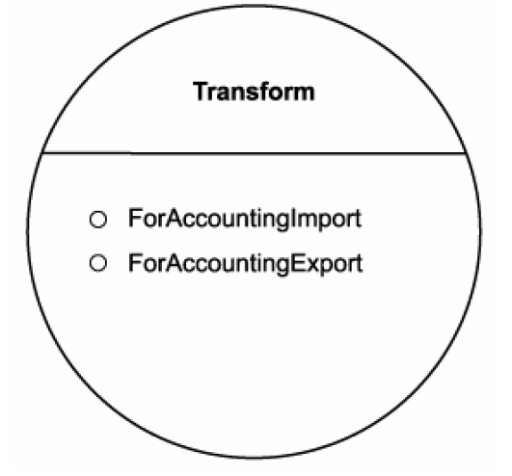
应用服务设计 IX
5. 标准化并提炼服务接口
  审查并应用现存设计标准和原则
  审查设计目标，修订服务设计
  验证WS-I 基本概要的一致性要求(完成到目前为止产物的校验)

Slide 41
应用服务设计 X
6. 为服务候选引入推理性（speculative） 特性
  可能修改现有操作或引入全新操作，需回溯到第1步，以审查现有服务
  如需要调整或新加入特性时，需回溯到第2~5步以确保良好和一致的设计

Slide 42
应用服务设计 XI
7. 识别技术约束
  特定功能的物理接入点（需要引用什么组件、需要调用什么API 函数、或需要激活什么适配器）
  与处理过程中任意部分相关的安全性约束
  每个处理功能的响应时间
  执行处理功能的底层系统的可用性
  与服务部署位置相关的环境因素
  底层应用逻辑的技术限制（尤其是当面临遗留系统时）
  服务所带来的管理需求
  潜在的SLA 需求

Slide 43
应用服务设计 XII
最终的抽象服务定义
<definitions name="Transform" targetNamespace="http://www.xmltc.com/railco/transform/wsdl/" xmlns="http://schemas.xmlsoap.org/wsdl/" xmlns:soap="http://schemas.xmlsoap.org/wsdl/soap/" xmlns:tns="http://www.xmltc.com/railco/transform/wsdl/" xmlns:trn="http://www.xmltc.com/railco/transform/schema/" xmlns:xsd="http://www.w3.org/2001/XMLSchema">
<types>
<xsd:schema targetNamespace="http://www.xmltc.com/railco/transform/schema/">
<xsd:element name="ForImportType">
<xsd:complexType>
<xsd:sequence>
<xsd:element name="SourcePath" type="xsd:string"/>
<xsd:element name="DestinationPath" type="xsd:string"/>
</xsd:sequence>
</xsd:complexType>
</xsd:element>
<xsd:element name="ForImportReturnCodeType">
<xsd:complexType>
<xsd:sequence>
<xsd:element name="Code" type="xsd:integer"/>
<xsd:element name="Message" type="xsd:string"/>
</xsd:sequence>
</xsd:complexType>
…

Slide 44
应用服务设计 XIII
最终的抽象服务定义（续）
…
</xsd:element>
<xsd:element name="ForExportType">
<xsd:complexType>
<xsd:sequence>
<xsd:element name="SourcePath" type="xsd:string"/>
<xsd:element name="DestinationPath" type="xsd:string"/>
</xsd:sequence>
</xsd:complexType>
</xsd:element>
<xsd:element name="ForExportReturnCodeType">
<xsd:complexType>
<xsd:sequence>
<xsd:element name="Code" type="xsd:integer"/>
<xsd:element name="Message" type="xsd:string"/>
</xsd:sequence>
</xsd:complexType>
</xsd:element>
</xsd:schema>
</types>
…

Slide 45
应用服务设计 XIV
最终的抽象服务定义 （续）
…
<message name="ForAccountingImportRequestMessage">
<part name="RequestParameter" element="trn:ForImportType"/>
</message>
<message name="ForAccountingImportResponseMessage">
<part name="ResponseParameter" element="trn:ForImportReturnCodeType"/>
</message>
<message name="ForAccountingExportRequestMessage">
<part name="RequestParameter" element="trn:ForExportType"/>
</message>
<message name="ForAccountingExportResponseMessage">
<part name="ResponseParameter" element="trn:ForExportReturnCodeType"/>
</message>
<portType name="TransformInterface">
<documentation>
ForAccountingImport retrieves an XML document and converts it into the native accounting document format.
ForAccountingExport retrieves a native accounting document and converts it into an XML document.
</documentation>
<operation name="ForAccountingImport">
<input message="tns:ForAccountingImportRequestMessage"/>
<output message="tns:ForAccountingImportResponseMessage"/>
</operation>
<operation name="ForAccountingExport">
<input message="tns:ForAccountingExportRequestMessage"/>
<output message="tns:ForAccountingExportResponseMessage"/>
</operation>
</portType>
...
</definitions>

Slide 46
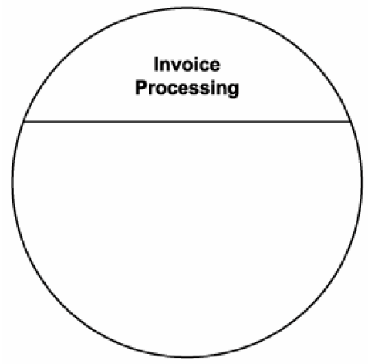
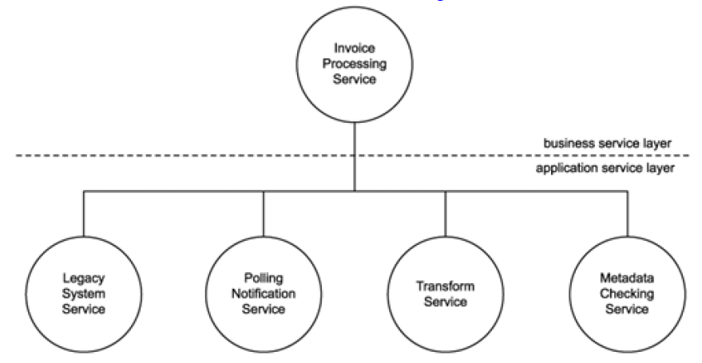
以任务为核心的业务服务设计 I
0. 案例，发票处理业务服务候选

Slide 47
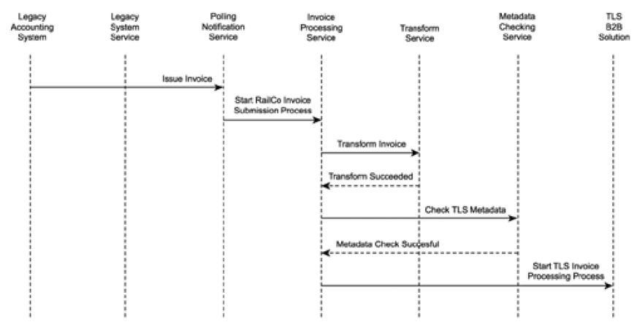
以任务为核心的业务服务设计 II
1.定义工作流逻辑
  为每个可能的交互场景定义逻辑（执行路径）
  便于提供定义类型、操作和消息格式的信息

Slide 48
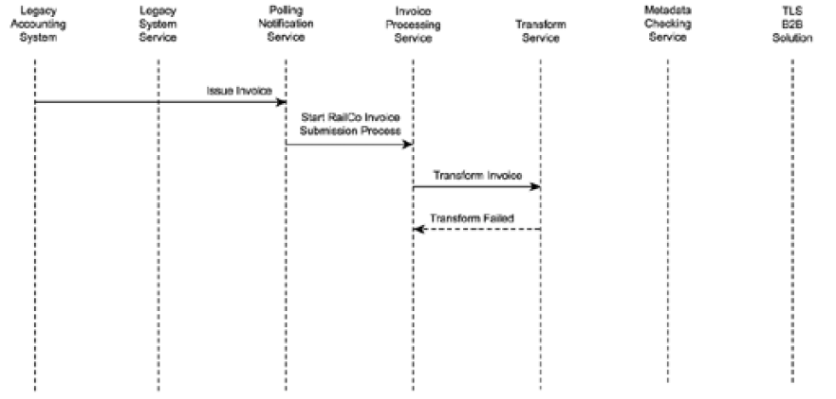
以任务为核心的业务服务设计 II
1.定义工作流逻辑
  为每个可能的交互场景定义逻辑（执行路径）
  便于提供定义类型、操作和消息格式的信息

Slide 49
以任务为核心的业务服务设计 III
2. 提取服务接口
  使用应用服务操作候选，得到一组对应的操作。
  与其他服务设计过程不同，所提取的服务接口来源于活动图和在第1步中所记录的工作逻辑。这些信息可能导致以任务为核心的服务附加额外的操作
  将处理每个操作所需的输入值和输出值文档化，根据操作所需的XSD schema 类型产生WSDL中的types
  通过创建portType/interface域，构建WSDL 定义，并加入识别出的operation元素。然后添加通过part子元素引用恰当schema类型的message元素

Slide 50
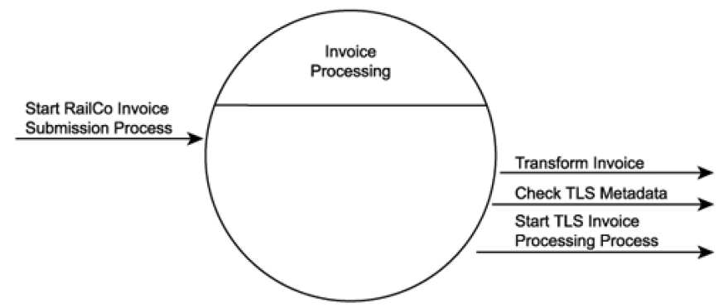
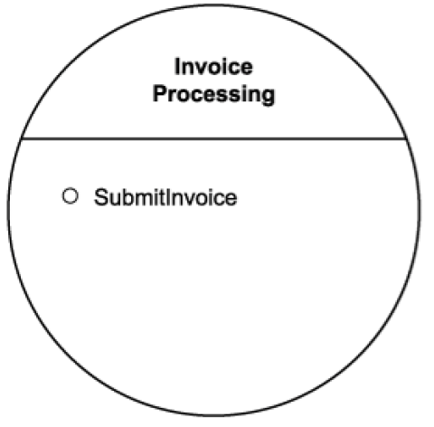
以任务为核心的业务服务设计 IV
根据活动图派生服务所需执行的动作集合

Slide 51
以任务为核心的业务服务设计 V
<types>
<xsd:schema targetNamespace="http://www.xmltc.com/railco/invoiceservice/schema/">
<xsd:element name="SubmitInvoiceType">
<xsd:complexType>
<xsd:sequence>
<xsd:element name="ContextID" type="xsd:integer"/>
<xsd:element name="InvoiceLocation" type="xsd:string"/>
</xsd:sequence>
</xsd:complexType>
</xsd:element>
</xsd:schema>
</types>
<message name="receiveSubmitInvoiceMessage">
<part name="RequestParameter" element="invs:SubmitInvoiceType"/>
</message>
<portType name="InvoiceProcessingInterface">
<operation name="SubmitInvoice">
<input message="tns:receiveSubmitInvoiceMessage"/>
</operation>
</portType>

Slide 52
以任务为核心的业务服务设计 VI
3.应用面向服务原则
  服务可复用性
    相对较弱
    仍可对子流程进行抽象，达成跨流程和流程内的复用
  服务自治
    取决于底层子服务的自治性
  服务无状态
    使用文档风格的SOAP消息来转移状态信息
  服务可发现性
    要求相对不高
    使用元数据标注服务
<portType name="InvoiceProcessingInterface">
<documentation>
Initiates the Invoice Submission Process.
</documentation>
<operation name="SubmitInvoice">
<input message="tns:receiveSubmitInvoiceMessage"/>
</operation>
</portType>

Slide 53
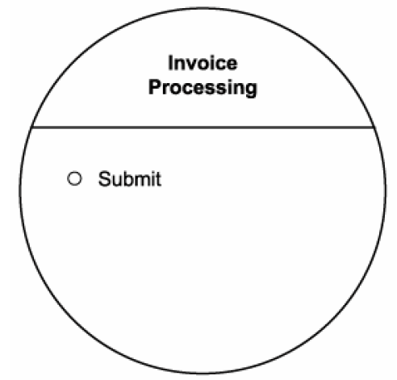
以任务为核心的业务服务设计 VII
4. 标准化并完善服务接口
  审查并应用现存设计标准和原则
  审查设计目标，修订服务设计
  验证WS-I 基本概要的一致性要求(完成到目前为止产物的校验)

Slide 54
以任务为核心的业务服务设计 VIII
<types>
<xsd:schema targetNamespace="http://www.xmltc.com/railco/invoiceservice/schema/">
<xsd:import namespace="http://www.xmltc.com/railco/invoice/schema/" schemaLocation="Invoice.xsd"/>
<xsd:element name="SubmitInvoiceType">
<xsd:complexType>
<xsd:sequence>
<xsd:element name="ContextID" type="xsd:integer"/>
<xsd:element name="InvoiceLocation" type="xsd:string"/>
<xsd:element name="InvoiceDocument“ type="inv:InvoiceType"/>
</xsd:sequence>
</xsd:complexType>
</xsd:element>
</xsd:schema>
</types>
...
<documentation>
Initiates the Invoice Submission Process.
Requires either the invoice document location
or the document.
</documentation>
复用其他服务的接口（WSDL）和类型（XSD Schema）

Slide 55
以任务为核心的业务服务设计 IX
5. 识别需要的处理
  鉴于复用性，以任务为核心的业务服务可能调用了以实体为核心的业务服务，应用服务以及其他的以任务为核心的业务服务
  确认所需的子服务已经存在或者已经完成设计
  否则需要重新进行考虑

Slide 56
以任务为核心的业务服务设计 X
最终的抽象服务定义
<definitions name="InvoiceProcessing" targetNamespace="http://www.xmltc.com/railco/transform/wsdl/" xmlns="http://schemas.xmlsoap.org/wsdl/"
xmlns:inv="http://www.xmltc.com/railco/invoice/schema/" xmlns:invs="http://www.xmltc.com/railco/invoiceservice/schema/" xmlns:soap="http://schemas.xmlsoap.org/wsdl/soap/" xmlns:tns="http://www.xmltc.com/railco/transform/wsdl/" xmlns:xsd="http://www.w3.org/2001/XMLSchema">
<types>
<xsd:schema targetNamespace="http://www.xmltc.com/railco/invoiceservice/
schema/">
<xsd:import namespace="http://www.xmltc.com/railco/invoice/schema/" schemaLocation="Invoice.xsd"/>
<xsd:element name="SubmitInvoiceType">
<xsd:complexType>
<xsd:sequence>
<xsd:element name="ContextID" type="xsd:integer"/>
<xsd:element name="InvoiceLocation" type="xsd:string"/>
<xsd:element name="InvoiceDocument" type="inv:InvoiceType"/>
</xsd:sequence>
</xsd:complexType>
</xsd:element>
</xsd:schema>
</types>
…

Slide 57
以任务为核心的业务服务设计 XI
最终的抽象服务定义（续）
…
<message name="receiveSubmitMessage">
<part name="RequestParameter" element="invs:SubmitInvoiceType"/>
</message>
<portType name="InvoiceProcessingInterface">
<documentation>
Initiates the Invoice Submission Process.
Requires either the invoice document
location or the document.
</documentation>
<operation name="Submit">
<input message="tns:receiveSubmitMessage"/>
</operation>
</portType>
...
</definitions>

Slide 58
面向服务的业务流程设计 I
传统上
  业务流程由分析师采用建模工具设计，产生图表交给架构师和开发者实现
  在一个自动化解决方案中，工作流程图及其相应的文档是传达该逻辑应如何实现的唯一方式
面向服务的业务流程设计
  技术分析师和系统架构师来图形化地创建代表它们的工作流逻辑的业务流程图，并自动转化并对应到BPEL脚本
  更加自动化的工具使得业务分析师可以在不了解BPEL的前提下，完成流程的设计

Slide 59
面向服务的业务流程设计 II
开始
0. 案例：工单提交流程
接受工单
比较已支付时间
确认授权
是
时间匹配？
否
否
更新工作者的档案记录
是
确认时间限制
向管理者发出通知
否
是
向工作者发出通知
结束

Slide 60
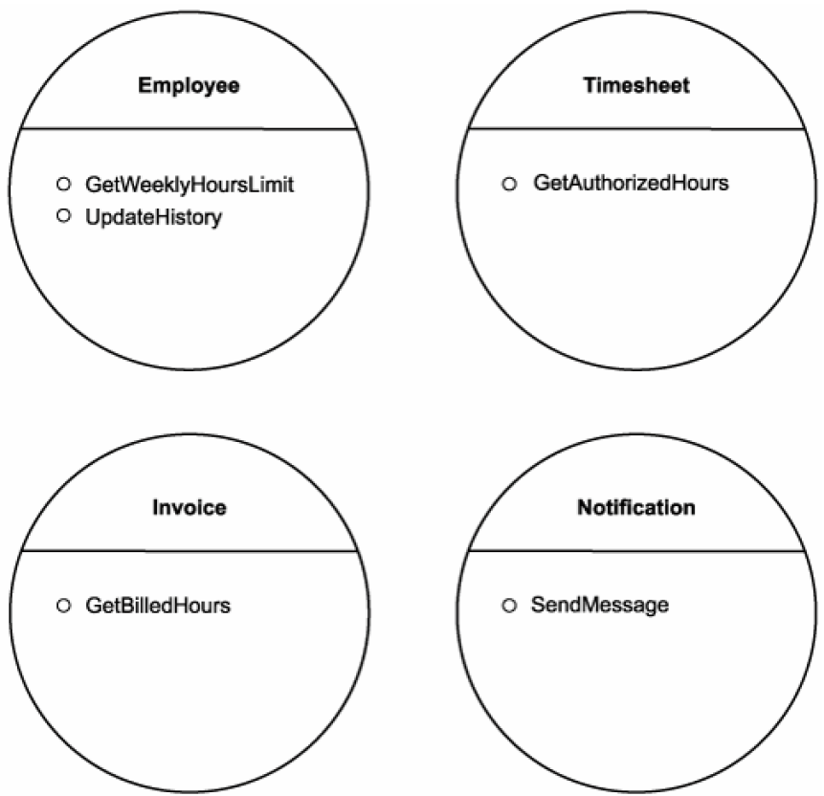
面向服务的业务流程设计 II
0. 案例：工单提交流程

Slide 61
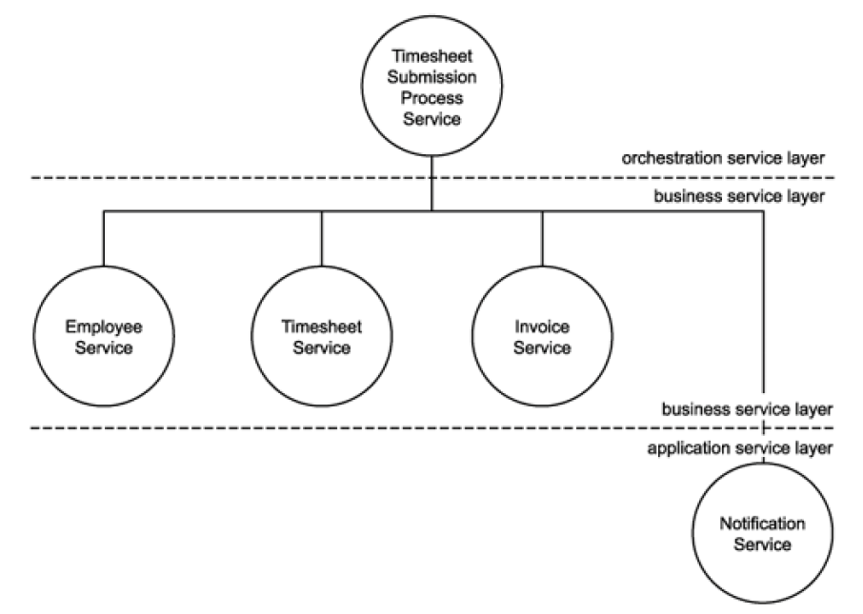
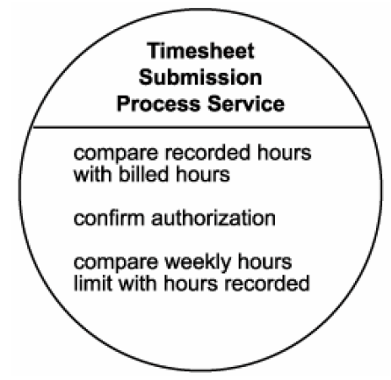
面向服务的业务流程设计 II
0. 案例：工单提交流程

Slide 62
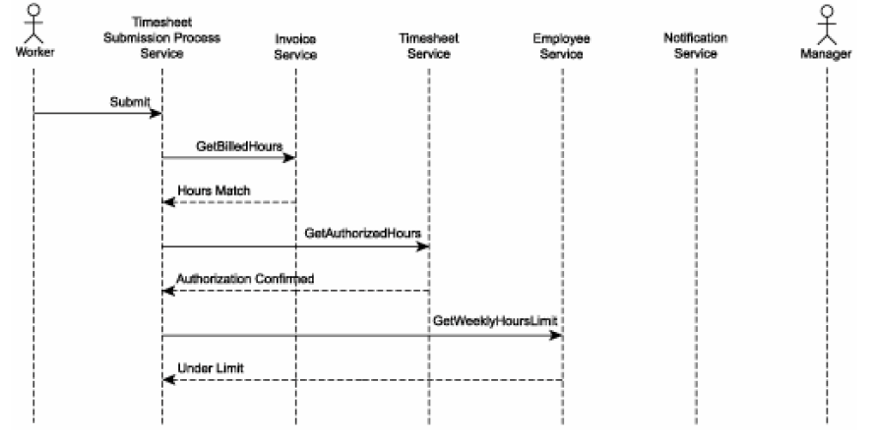
面向服务的业务流程设计 III
1. 刻画交互场景
  工作流逻辑

Slide 63
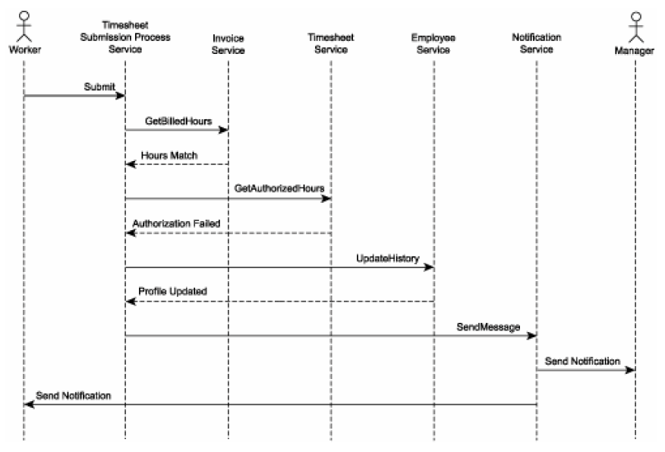
面向服务的业务流程设计 III
1. 刻画交互场景
  工作流逻辑

Slide 64
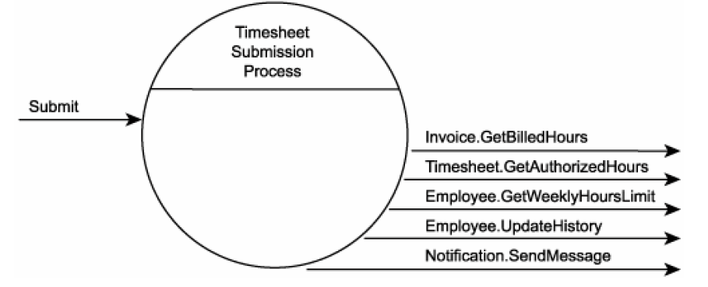
面向服务的业务流程设计 IV
1. 刻画交互场景
  可用的工作流逻辑
  现存服务候选
  现存服务设计

Slide 65
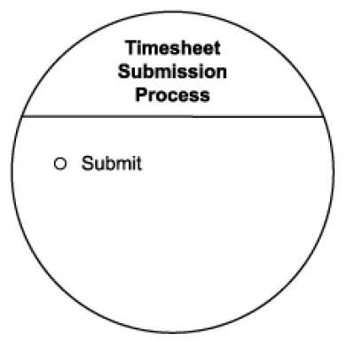
面向服务的业务流程设计 V
2.设计流程服务接口
  将处理每个操作所需的输入值和输出值文档化，使用处理操作所需的XSD schema类型填写 Type部分。如果必要，使用单独的文件记录XSD schema 信息
  通过创建portType/interface域构建WSDL 定义，并加入识别出的operation。然后添加通过part子元素引用了恰当的schema类型的messsage 结构。遵循和其他WSDL定义一致的命名规范
  通过documentation元素增加元信息。
  在建模工具的范围之内应用附加的设计标准

Slide 66
面向服务的业务流程设计 VI
<definitions name="TimesheetSubmission" targetNamespace="http://www.xmltc.com/tls/process/wsdl/" xmlns="http://schemas.xmlsoap.org/wsdl/" xmlns:ts="http://www.xmltc.com/tls/timesheet/schema/" xmlns:tsd="http://www.xmltc.com/tls/timesheetservice/schema/" xmlns:soap="http://schemas.xmlsoap.org/wsdl/soap/" xmlns:tns="http://www.xmltc.com/tls/timesheet/wsdl/" xmlns:plnk="http://schemas.xmlsoap.org/ws/2003/05/partner-link/">
<types>
<xsd:schema xmlns:xsd="http://www.w3.org/2001/XMLSchema" targetNamespace="http://www.xmltc.com/tls/timesheetsubmissionservice/schema/">
<xsd:import namespace="http://www.xmltc.com/tls/timesheet/schema/" schemaLocation="Timesheet.xsd"/>
<xsd:element name="Submit">
<xsd:complexType>
<xsd:sequence>
<xsd:element name="ContextID" type="xsd:integer"/>
<xsd:element name="TimesheetDocument" type="ts:TimesheetType"/>
</xsd:sequence>
</xsd:complexType>
</xsd:element>
</xsd:schema>
</types>
…

Slide 67
面向服务的业务流程设计 VII
…
<message name="receiveSubmitMessage">
<part name="Payload" element="tsd:TimesheetType"/>
</message>
<portType name="TimesheetSubmissionInterface">
<documentation>
Initiates the Timesheet Submission Process.
</documentation>
<operation name="Submit">
<input message="tns:receiveSubmitMessage"/>
</operation>
</portType>
<plnk:partnerLinkType name="TimesheetSubmissionType">
<plnk:role name="TimesheetSubmissionService">
<plnk:portType name="tns:TimesheetSubmissionInterface"/>
</plnk:role>
</plnk:partnerLinkType>
</definitions>

Slide 68
面向服务的业务流程设计 VIII
3.形式化伙伴服务会话
  定义参与流程的伙伴服务，并赋予每个服务在特定消息交换中所担当的角色
  在每个伙伴服务WSDL 定义的末尾加入parterLinkType 结构
  在流程定义中为每个伙伴服务创建parterLink元素
  定义variable元素，以代表与伙伴服务进行交换的流入与流出消息

Slide 69
面向服务的业务流程设计 IX
<definitions name="Employee" targetNamespace="http://www.xmltc.com/tls/employee/wsdl/" xmlns="http://schemas.xmlsoap.org/wsdl/" xmlns:act="http://www.xmltc.com/tls/employee/schema/accounting/" xmlns:hr="http://www.xmltc.com/tls/employee/schema/hr/" xmlns:soap="http://schemas.xmlsoap.org/wsdl/soap/" xmlns:tns="http://www.xmltc.com/tls/employee/wsdl/" xmlns:plnk="http://schemas.xmlsoap.org/ws/2003/05/partner-link/">
...
<plnk:partnerLinkType name="EmployeeType">
<plnk:role name="EmployeeService">
<plnk:portType name="tns:EmployeeInterface"/>
</plnk:role>
</plnk:partnerLinkType>
</definitions>

Slide 70
面向服务的业务流程设计 X
<partnerLinks>
<partnerLink name="client" partnerLinkType="bpl:TimesheetSubmissionProcessType" myRole="TimesheetSubmissionProcessServiceProvider"/>
<partnerLink name="Invoice" partnerLinkType="inv:InvoiceType" partnerRole="InvoiceServiceProvider"/>
<partnerLink name="Timesheet" partnerLinkType="tst:TimesheetType" partnerRole="TimesheetServiceProvider"/>
<partnerLink name="Employee" partnerLinkType="emp:EmployeeType" partnerRole="EmployeeServiceProvider"/>
<partnerLink name="Notification" partnerLinkType="not:NotificationType" partnerRole="NotificationServiceProvider"/>
</partnerLinks>

Slide 71
面向服务的业务流程设计 XI
<variables>
<variable name="ClientSubmission" messageType="bpl:receiveSubmitMessage"/>
<variable name="EmployeeHoursRequest" messageType="emp:getWeeklyHoursRequestMessage"/>
<variable name="EmployeeHoursResponse" messageType="emp:getWeeklyHoursResponseMessage"/>
<variable name="EmployeeHistoryRequest" messageType="emp:updateHistoryRequestMessage"/>
<variable name="EmployeeHistoryResponse" messageType="emp:updateHistoryResponseMessage"/>
<variable name="InvoiceHoursRequest" messageType="inv:getBilledHoursRequestMessage"/>
<variable name="InvoiceHoursResponse" messageType="inv:getBilledHoursResponseMessage"/>
<variable name="TimesheetAuthorizationRequest" messageType="tst:getAuthorizedHoursRequestMessage"/>
<variable name="TimesheetAuthorizationResponse" messageType="tst:getAuthorizedHoursResponseMessage"/>
<variable name="NotificationRequest" messageType="not:sendMessage"/>
</variables>

Slide 72
面向服务的业务流程设计 XII
定义流程逻辑
将支付细节从工单变量复制到Invoice服务请求消息变量
将工单ID从工单变量复制到Timesheet服务请求消息变量
将雇员ID从工单消息复制到Employee服务请求消息变量
接收
赋值
赋值
赋值
流程通过接收包含工单文档（存储在变量中）的消息来实例化
使用请求消息调用Invoice服务，并返回含有已支付时间数量的响应消息
请求消息被发送到Timesheet服务，该服务以包含了是否接受授权的消息进行应答
通过请求消息调用Employee服务，该服务以包含了雇员每周工作时间上限的消息进行应答
调用
调用
调用
已支付时间与记录在工单中的时间比较
每周工作时间上限与工单上记录的工作时间进行比较
切换
切换
切换
回复
时间一致
收到授权
没有超过上限
（可选）
时间不一致
未收到授权
超过上限
抛出
停止该流程并转到出错处理流程
抛出
停止该流程并转到出错处理流程
抛出
停止该流程并转到出错处理流程
使用Invoice服务来获取已支付时间，并与记录在工单上的时间进行比较
使用Timesheet服务来确认已经为任何记录在工单上的加班时间给予授权
使用Employee服务来获取雇员的每周工作时间上限，并确保工单上记录的时间没有超过该上限

Slide 73
面向服务的业务流程设计 XIII
<receive xmlns="http://schemas.xmlsoap.org/ws/2003/03/business-process/"
name="receiveInput"
partnerLink="client“
portType="tns:TimesheetSubmissionInterface"
operation="Submit"
variable="ClientSubmission“
createInstance="yes"/>
<assign name="GetInvoiceID">
<copy>
<from variable="ClientSubmission" part="payload" query="/TimesheetType/BillingInfo"/>
<to variable="InvoiceHoursRequest" part="RequestParameter"/>
</copy>
</assign>
<invoke name="ValidateInvoiceHours"
partnerLink="Invoice“
operation="GetBilledHours"
inputVariable="InvoiceHoursRequest"
outputVariable="InvoiceHoursResponse“
portType="inv:InvoiceInterface"/>

Slide 74
面向服务的业务流程设计 XIV
<switch name="BilledHoursMatch">
<case condition="getVariableData('InvoiceHoursResponse', 'ResponseParameter') !=
getVariableData('input','payload','/tns:TimesheetType/Hours/...')">
<throw name="ValidationFailed" faultName="ValidateInvoiceHoursFailed"/>
</case>
</switch>
<faultHandlers>
<catchAll>
<sequence>
...
</sequence>
</catchAll>
</faultHandlers>

Slide 75
面向服务的业务流程设计 XV
任何来自于主要流程的throw元素将触发该出错处理流程
接收
从工单变量中获取雇员ID，并将它放置到UpdateHistory操作的Employee服务请求消息中
从工单变量中会去雇员管理者ID，并将它存储到Notification服务的请求消息中
从工单变量中寻找雇员ID，并将它复制到Notification服务的请求消息中
赋值
赋值
赋值
通过向UpdateHistory操作（它以一个返回消息来响应）发送请求消息来调用Employee服务
发送请求消息到Notification服务，该服务负责以email的方式通知管理者
发送另一个请求消息给Notification服务，该服务负责以email的方式通知雇员
调用
调用
调用
结束流程
使用Employee服务来为雇员概要文件历史添加信息
使用Notification服务向雇员管理者发送消息
使用Notification服务向雇员发送消息

Slide 76
面向服务的业务流程设计 XVI
5. 对应交互场景和简化流程(可选)
  重新访问第1步中的最初交互场景
  审查WS-BPEL流程定义以寻找优化机会
接收
接收
赋值
赋值
赋值
赋值
赋值
赋值
任务1：比较支付时间
任务2：获取授权
任务3：比较每周工作时间上限
任务1：比较支付时间
任务2：获取授权
任务3：比较每周工作时间上限
调用
调用
调用
调用
调用
调用
切换
切换
切换
切换
切换
切换
回复
回复

Slide 77
Read More…
题名/责任者:SOA概念、技术与设计/(美) Thomas Erl著 王满红, 陈荣华译
出版发行项:北京:机械工业出版社,2007
ISBN及定价:7-111-19727-5/CNY56.00
URL:http://202.119.47.8:8080/opac/item.php?marc_no=0003275270

